Slide 1
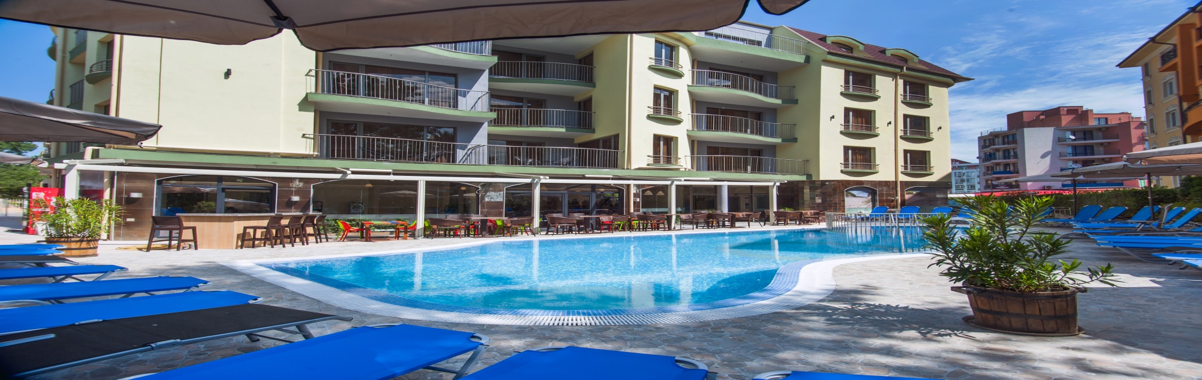
APART KOMPLEX MARINER
SUNNY BEACH

Slide 2
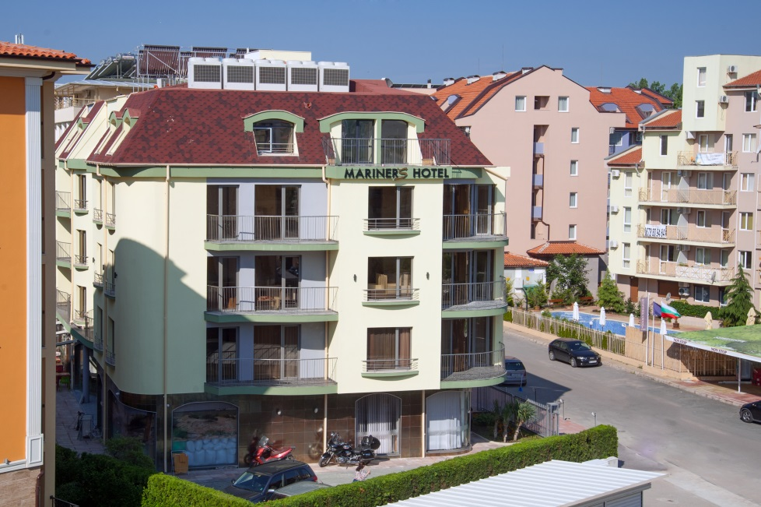
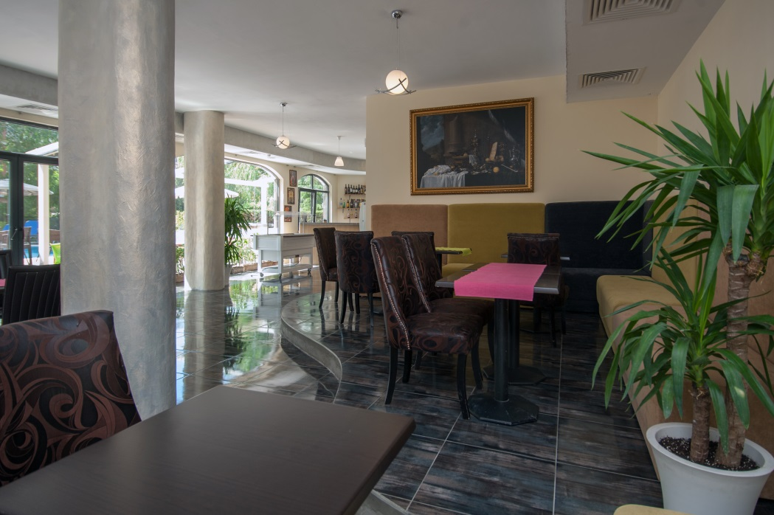
Апарт-Комплекс Маринер – комфортный и спокойный комплеск, расположен в северной части Солнечного берега.
В 2017-ом году комплекс был вполне реновирован и готов встретить своих гостей новым внешним видом и приятной внутренней обстановкой.
Комплекс находится в 400м от пляжа и в 2км от центральной части Солнечного берега. В близи есть остановка, где можно садится в автобус до Бургаса, Несебра, Св.Власа и центральной части комплекса.
Этот отель очень подходит для отдыха с семьей.

Slide 3
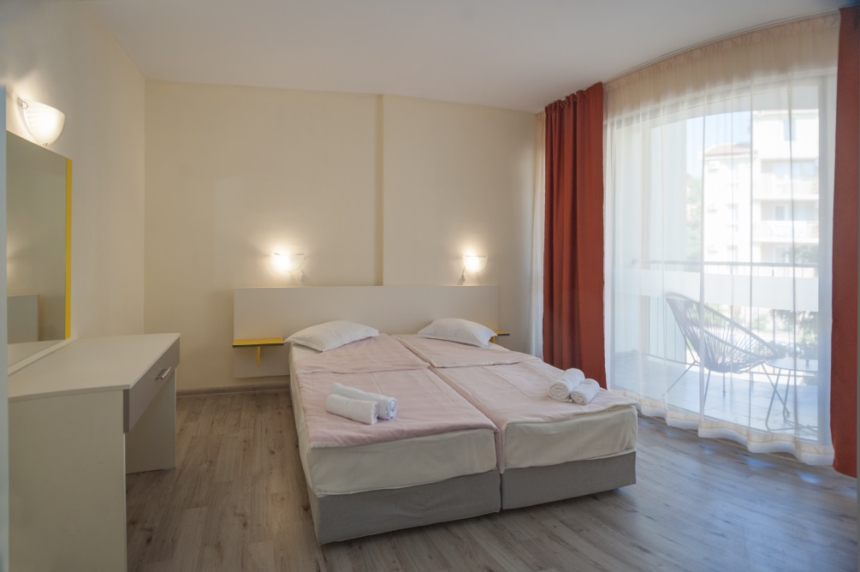
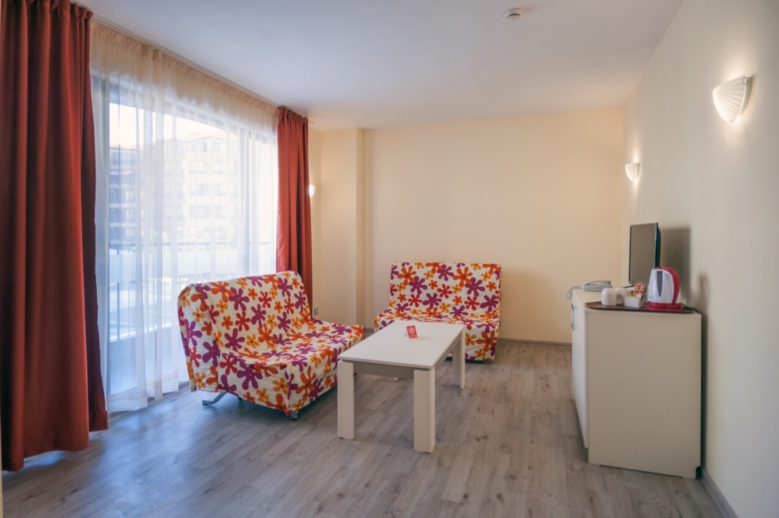
Отель Маринер предлагает своим гостям проживание в комфортном apartment 1BR – с кондиционером, TV, телефон, холодильник, балкон, сейф /платно/, интернет /платно/. Во всех душевых есть фен.
Если у вас маленький ребенок, можно заказать детскую кроватку /платно/.
На територии комплекса находится бассеин с лежаками, лобби-бар, pool bar, и основной ресторан.

Slide 4
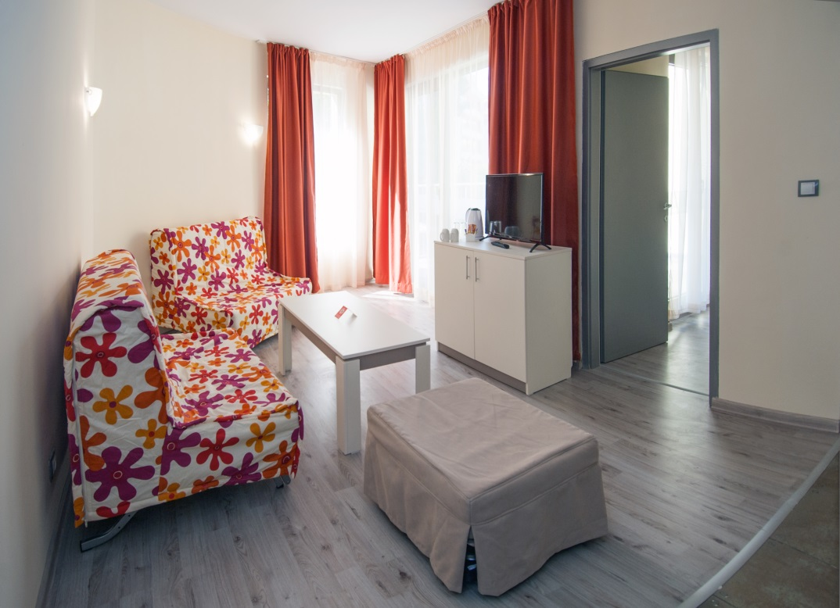
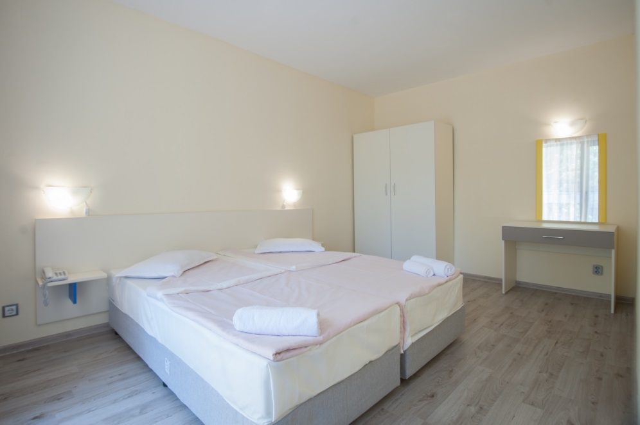
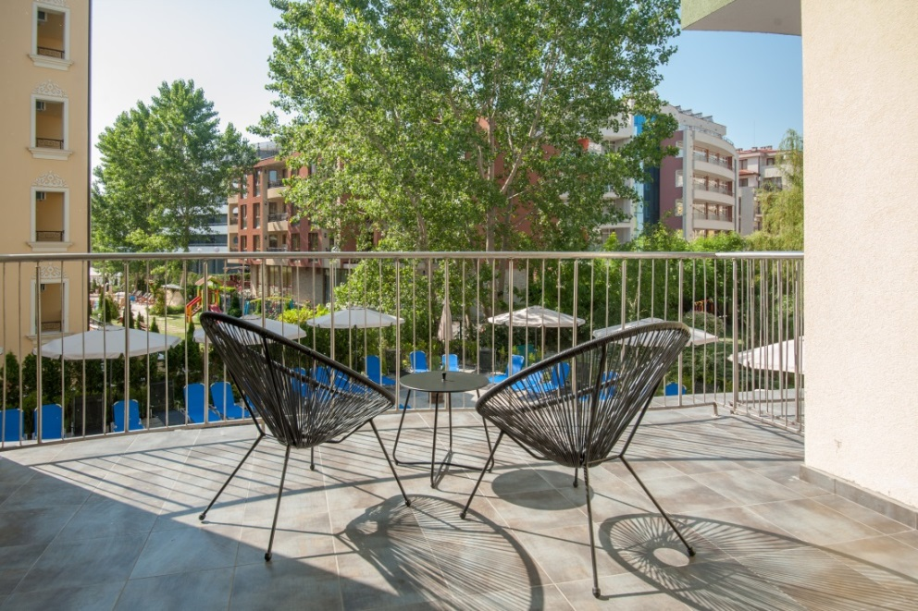
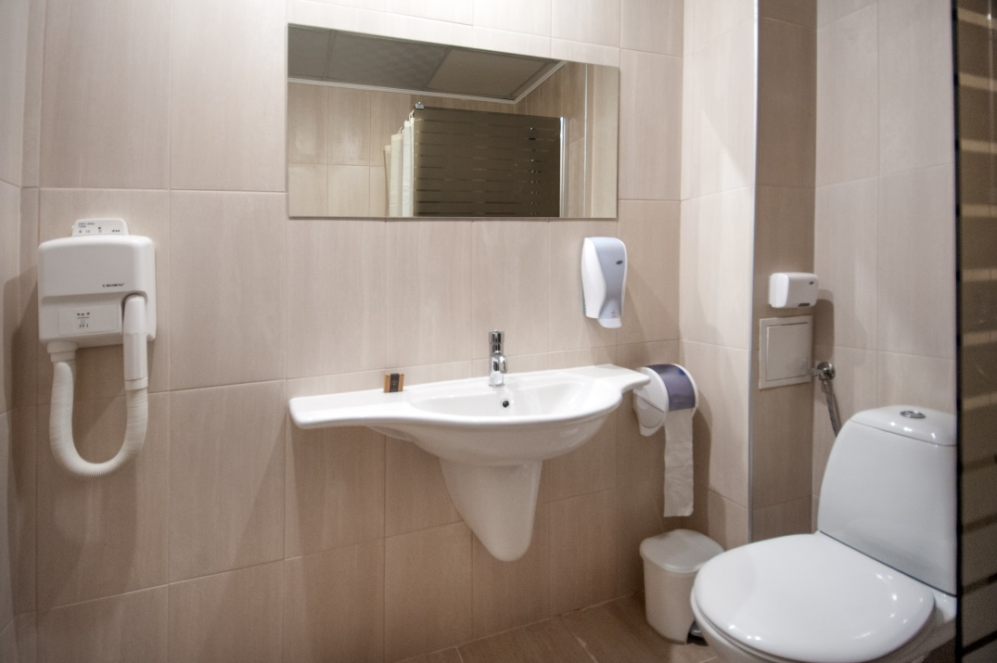
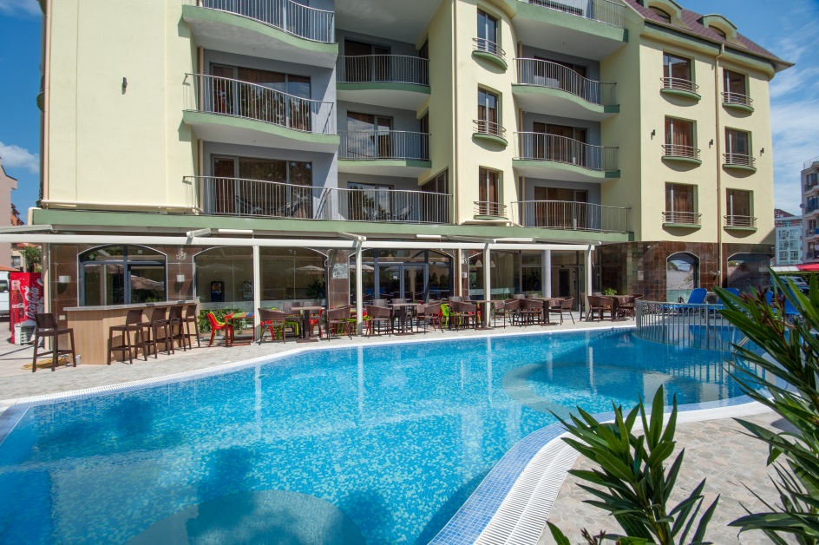

Slide 5
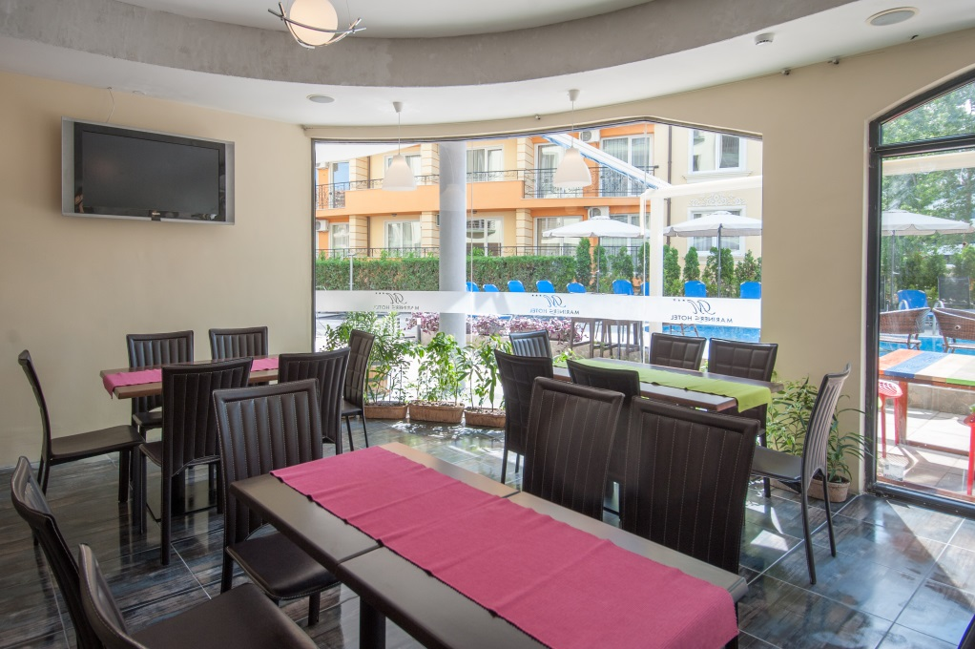
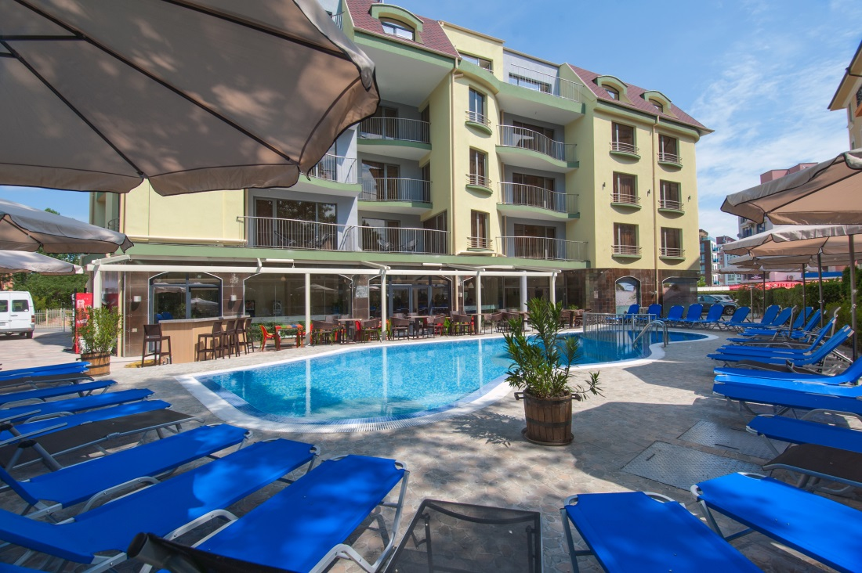
Отель Маринер является новым комплексом, и можно перепутать его с бывшим Маринером / сейчас Premium INN /, который находится в центре Солнечного берега.
Пожалуйста, уточняйте это со своими клиентами, прежде чем выбрать место для их отдыха, чтобы избежать недоразумений с именами.

